Slide 1
Muestra de los catálogos
Modelo LDA para Atención al usuario
objetivo: reclamos de primer nivel

Slide 2
Servicio de “Atención al Usuario”
Se ejecuto un proceso para limpiar las “Descripciones” de cada reclamo y construir el “Bag of Words” de palabras para atención al usuario.
Procesamiento de texto
Universo de datos | Código SBS
SERVICIO DE ATENCION AL USUARIO | 96
INADECUADA ATENCION AL USUARIO | 39
1
'CARECEN DE VENTANILLAS DE ATENCION AL PUBLICO CAJERO DEMASIADO LENTO, FALTA DE EMPATIA.\r\n\r\nINGRESADO EN LIBRO DE RESPANDO FOL. 78221'
carecen de ventanillas de atencion al publico cajero demasiado lento, falta de empatia. ingresado en libro de respando fol. 78221
2
Pasos de procesamiento de datos:
Descripción
Texto limpio
Lema
['carecer', 'ventanilla', 'atencion', 'publico', 'cajero', 'demasiado', 'lento', 'falta', 'empatiar', 'ingresado', 'libro', 'respar']
3
(*) El universo del modelo actual es Atención de Usuario, la funciones de limpieza ahora construidas serán retroalimentadas.

Slide 3
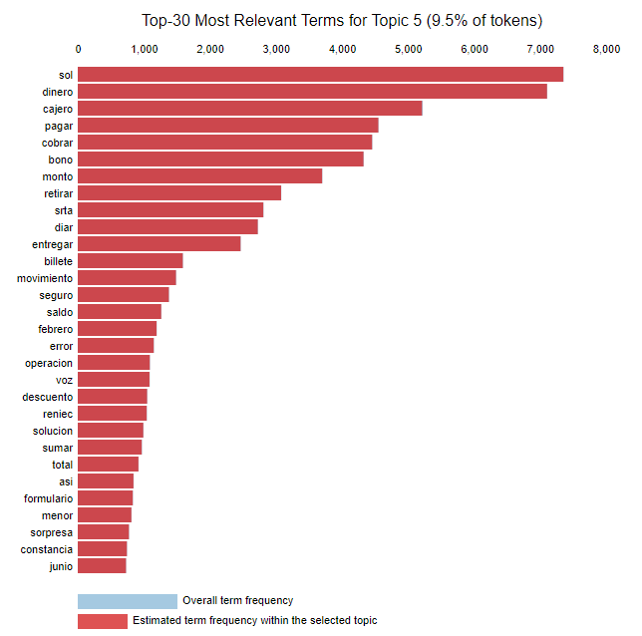
Servicio de “Atención al Usuario”
Bolsa de palabras - Bag of Words
La calidad de las bolsas de palabras, depende de la funciones de limpieza del texto.
NOTA: Al procesar las palabras se observaron en muchos casos la descripción del reclamo no se asocia con el Servicio y/o Motivo estudiado.
Se converso con negocio y este fenómeno se debe a que los reclamos suelen hacer referencia al cargo de las personas que los atendió.
Este fenómeno modifica nuestro método usado para identificar las bolsas de palabras.
La funciones de limpieza y procesamiento de texto sirven para corregir palabras, eliminar texto innecesario, limpiar caracteres alfanuméricos, e inclusos simplificar el vocabulario.
(*) Después de este piloto extenderemos el modelo a otros servicios, y se comparara con la bolsa de palabras generada.

